Slide 1

LA TECHNOLOGIE : UNE ÉVOLUTION DANS LE DOMAINE DE L'INFORMATIQUE

Slide 2
PRESENTATION
Gérald Laronche
37 ans
Master cursus IT chez Hexagone
Alternance chez Ecritel
Administrateur réseau

Slide 3

INTRODUCTION
Travail répétitif

Slide 4
Exigences technologiques
Réseau
Satellite
Liaison

Slide 5

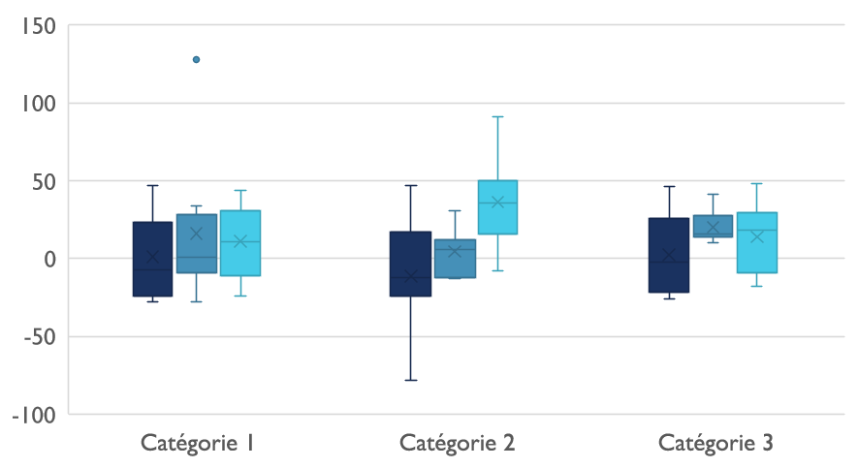
Contexte concurrentiel

Slide 6

Communications numériques
Cloud
Locales
Hybrides

Slide 7

Merci
someone@example.com

